Slide 1
2일차 진행상황
Team A

Slide 2
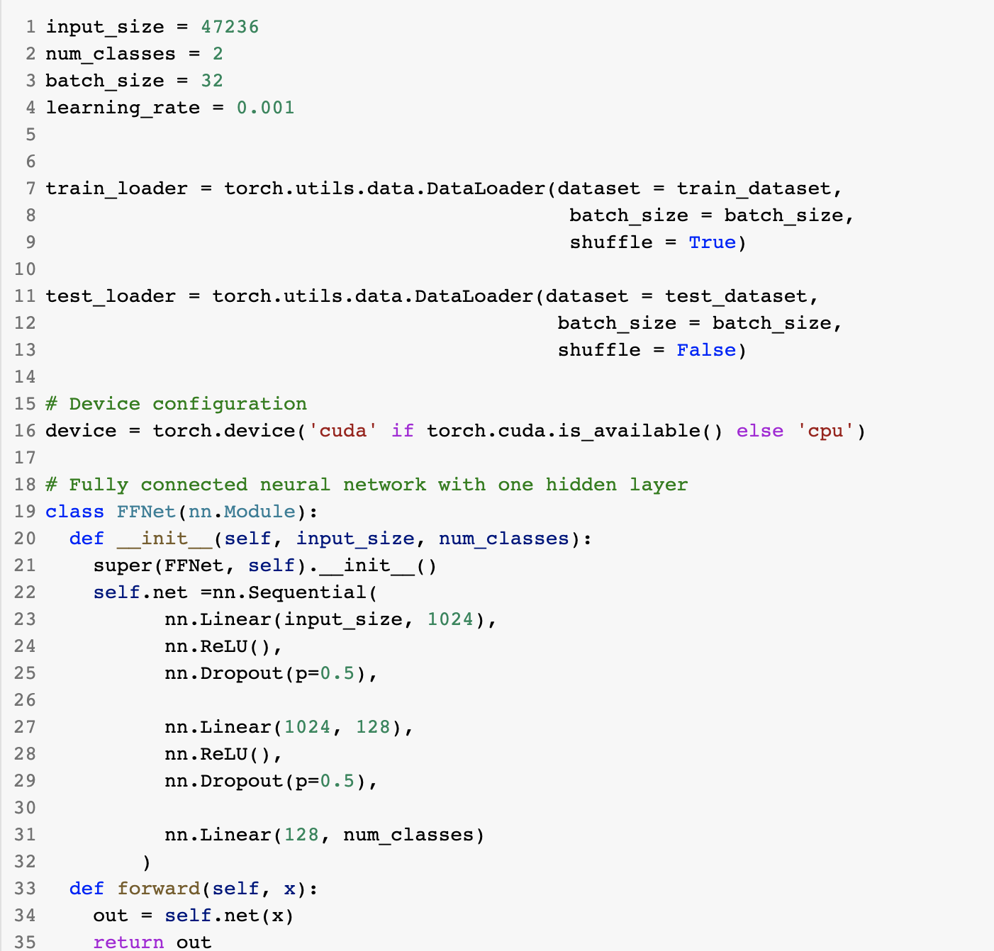
MLP

Slide 3
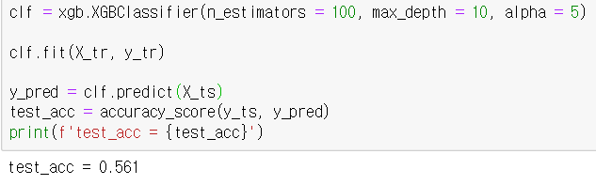
XGBoost

Slide 4
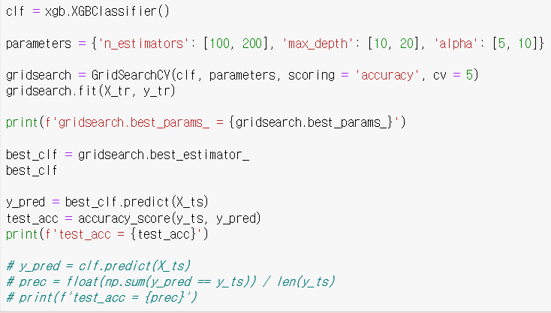
XGBoost

Slide 5
Bag of words
:문서를 숫자 벡터로 변환하는 가장 기본적인 방법
예시)
awesome thank you [1 1 1 0]
great thank you [0 1 1 1]

Slide 6
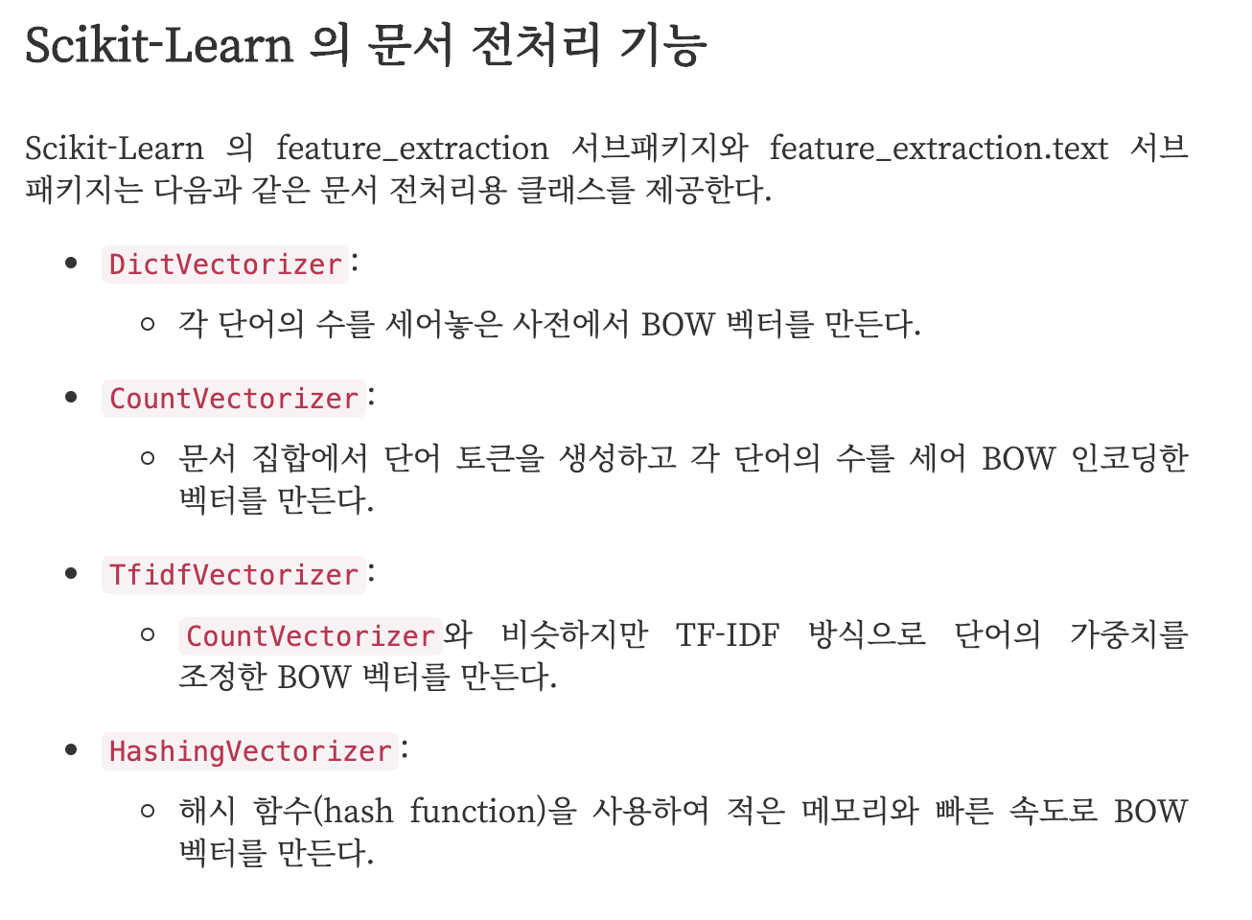

Slide 7
TF-IDF(Term Frequency * Inverse Document Frequency)
단어를 갯수 그대로 카운트하지 않고 모든 문서에 공통적으로 들어있는 단어의 경우 문서 구별 능력이 떨어진다고 보아 가중치를 축소하는 방법

Slide 8
TF-IDF(Term Frequency * Inverse Document Frequency)
TF?
-Term Frequency : 단어의 출현 빈도
문서 내에 단어가 여러번 출현 → 문서와의 연관성이 높아짐
IDF?
-Inverse Document Frequency
Log(Total # of Docs / # of Docs with the term in it)
⇒ 단어별로 문서와의 연관성을 알 수 있게 됨

Slide 9
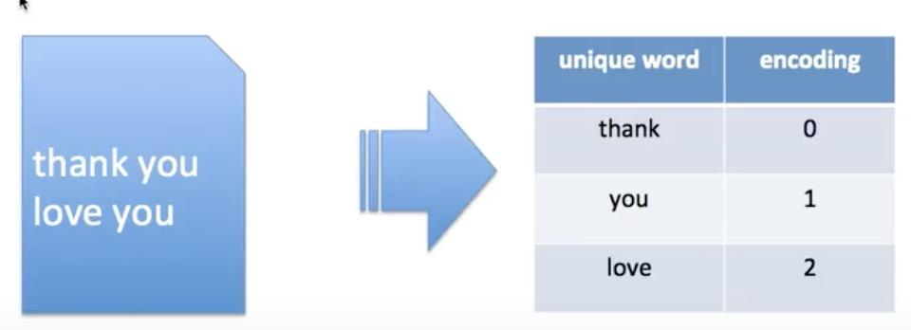
Word2Vec
deep learning에서는 text를 input으로 받을 수 없다.
=> text를 숫자로 바꿔주어야 한다.
Encoding = text를 숫자로 바꿔주는 역할

Slide 10
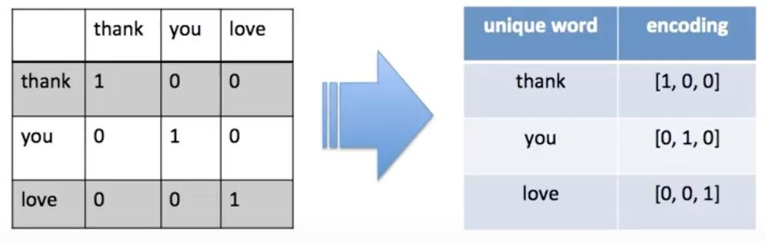
encoding 방법 중 가장 많이 사용되는 방법
one hot encoding = text to vector

Slide 11
one hot encoding의 문제 : 유사도가 없다!
encoding 방법 중 가장 많이 사용되는 방법
one hot encoding = text to vector
ㅠ

Slide 12
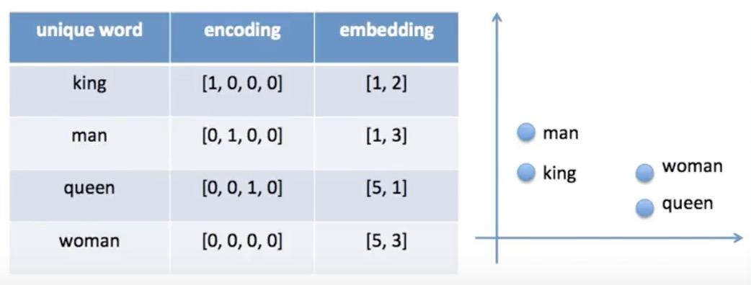
해결법: Embedding 사용
Embedding = 좀 더 작은 차원의 벡터를 가지며, 유사도를 가짐

Slide 13
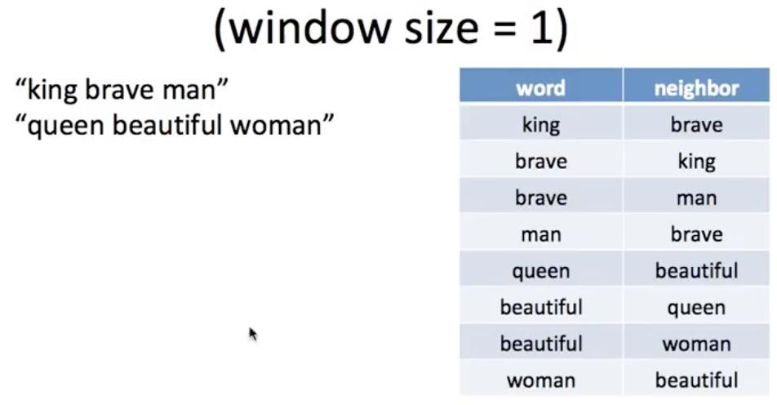
Word2Vec : embedding 중 하나
skipgram : Word2Vec의 방법
input
target

Slide 14
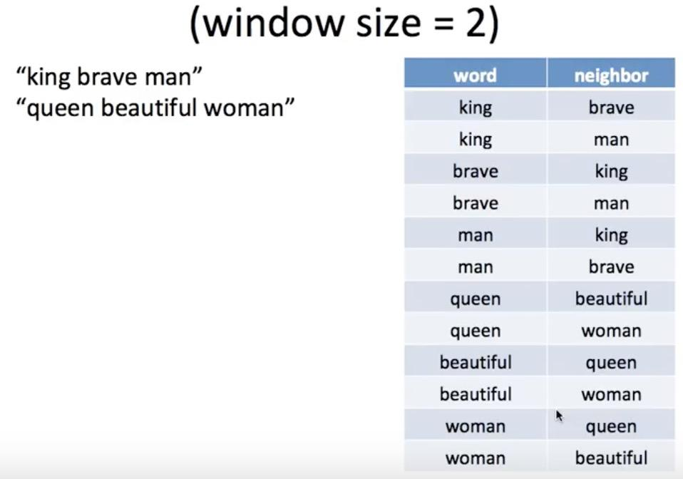
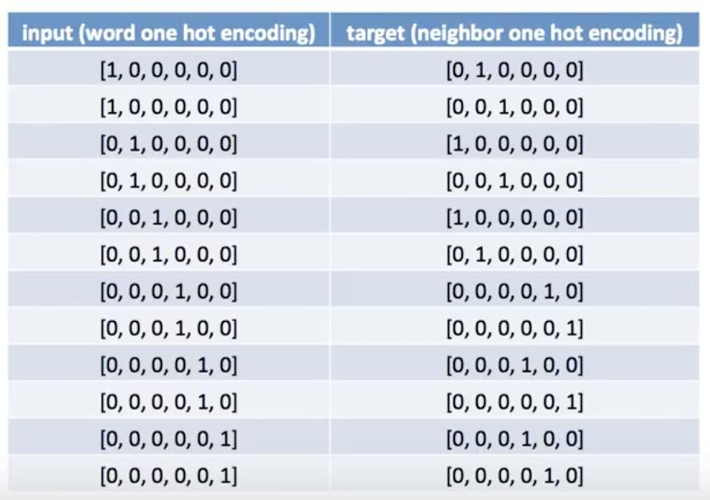
실제 deep learning model에 들어가는 것

Slide 15
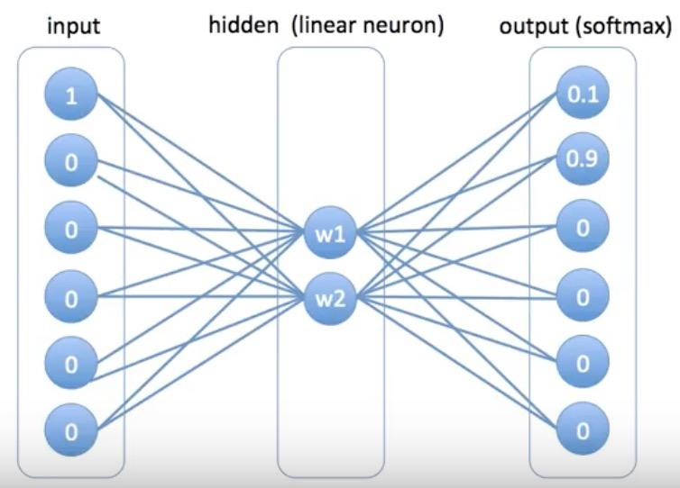
Word2Vec training
유사도를 갖게 하기 위해
hidden layer가 더 적다.

Slide 16
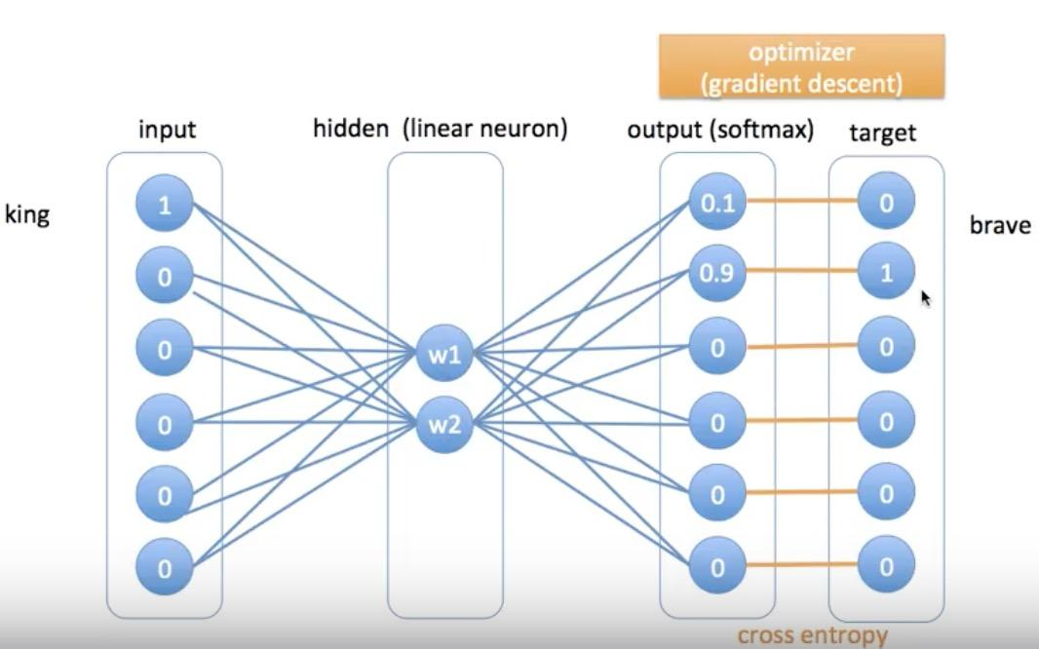
softmax를 취함
= 모든 값을 더하면 1
input
Word2Vec
output과 target값의 차이를 cross entropy

Slide 17
반복하다보면 word2Vec 결정됨!
softmax를 취함
= 모든 값을 더하면 1
input
Word2Vec
output과 target값의 차이를 cross entropy

Slide 18
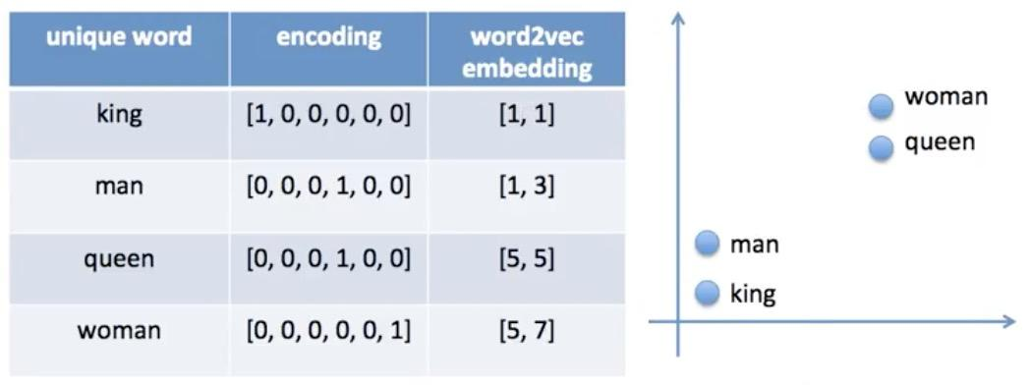
6차원 => 2차원
유사도 확인 가능

